Slide 1
Учреждение образования «Гомельский государственный университет имени Франциска Скорины» Кафедра Экологии
История почвоведения
Гомель 2016

Slide 2
Вопросы к рассмотрению
Основные этапы развития науки
Возникновение генетического почвоведения и роль В. В. Докучаева, М. М. Сибирцева, П. А. Костычева и др. в его развитии
История белорусского почвоведения (работы Я. Н. Афанасьева, П. П. Рогового, И. С. Лупиновича, А. Г. Медведева и др.)

Slide 3
Основные этапы развития науки

Slide 4
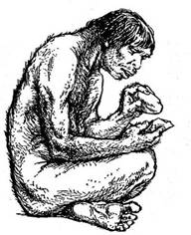
1 Период первичного накопления разрозненных фактов о свойствах почв, их плодородии и способах обработки

Slide 5
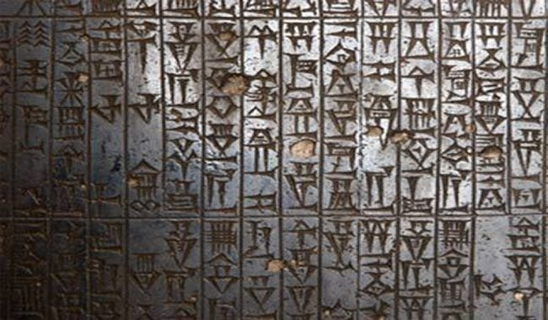
2 Период обособления знаний о почвах и введения первичного земельного кадастра
Кодекс Хаммурапи (Вавилон , XVIII веке до н. э.)

Slide 6
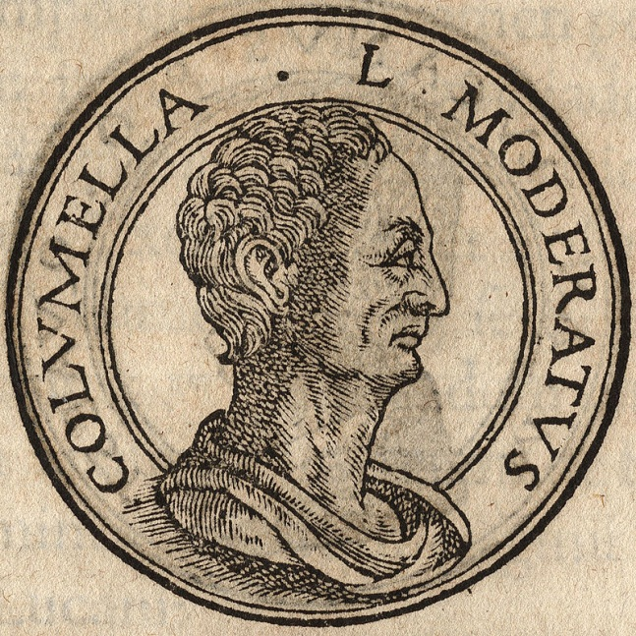
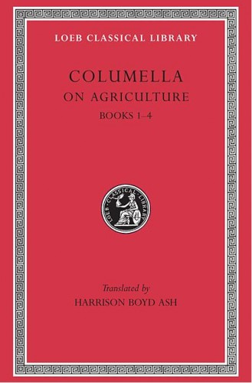
3 Период первичной систематизации знаний о почвах
Марк Порций Катон Старший (234—149 до н. э.) Трактат «О земледелии» — самое древнее сохранившееся прозаическое произведение на латинском языке и важный источник по истории сельского хозяйства, экономики и быта.
Луций Юний Модерат Колумелла Трактат «О сельском хозяйстве»

Slide 7
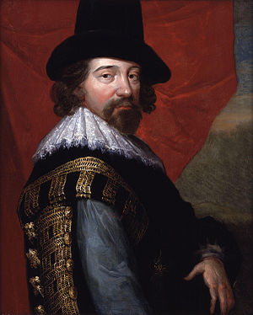
4 Период интенсивных земельно-кадастровых работ эпохи феодализма
Бернар Палисси
(ок 1512)
О потреблении растениями солей из почвы
Фрэнсис Бэкон
(1561-1626)
Сведения о водном питании растений
Леонардо да Винчи (1452-1519)
О круговороте веществ в природе

Slide 8
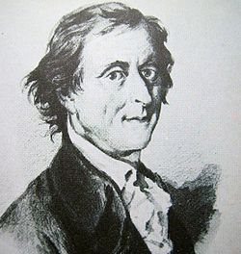
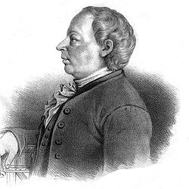
5 Период интенсивного экспериментального и географического изучения почв и их плодородия
Юхан Готтшальк Валлериус (1709-1785)
выдвинул теорию гумусового питания растений
Франц Карл Ахард (1753-1821)
извлек щелочью перегнойные вещества из торфа и осадил их серной кислотой (1786)
А. Тюрго (1727-1781)
обосновавшего закон убывающего плодородия почв (1766)

Slide 9
6 Период развития агрогеологии и агрокультурхимии
Чаславский Василий Иванович (1834 — 1878)
Первые почвенные карты в Российской империи (1879)
Шпренгель впервые применил термин «почвоведение» в своей книге «Почвоведение или наука о почве» (1837)
Константин Степанович Веселовский (1819—1901) Первые почвенные карты в Российской империи (1851)

Slide 10
7 Период создания современного генетического почвоведения
Е.В. Гильгард и М. Уитни создали почвенную школу и почвенную службу США
В Германии наиболее известными стали работы М.Э. Вольни, Э. Раманна
Васи́лий Васи́льевич Докуча́ев (1846-1903)
Основатель генетического почвоведения

Slide 11
8 Период становления новой науки
Создание Почвенного института им. В.В. Докучаева (1927), первой кафедры почвоведения (МГУ, 1922), всесоюзного общества почвоведов (1939). Почвоведение оформилось в самостоятельную отрасль естествознания.

Slide 12
9 Период интенсивной инвентаризации почвенного покрова мира и развития международного сотрудничества в области почвоведения
В 1960 году под эгидой ФАО и ЮНЕСКО начато создание почвенной карты мира, законченное в 1978 году
Создан Международный музей почвоведения в Амстердаме

Slide 13
10 Период интенсификации работ по охране и рациональному использованию почвенного покрова
На нынешнем этапе почвоведение все больше становится наукой инструментальной, наукой управления природой

Slide 14
Возникновение генетического почвоведения и роль В. В. Докучаева, М. М. Сибирцева, П. А. Костычева в его развитии

Slide 15
Иерархическая организация почвы
1 Атомарный
2 Кристалломолекулярный, или молекулярноионный уровень
3 Уровень элементарных почвенных частиц
4 Уровень почвенных агрегатов
5 Уровень почвенного горизонта
6 Уровень почвенного я
7 Уровень почвенного покрова

Slide 16
Василий Васильевич Докучаев (1846–1903)
Рассматривал почву как самостоятельное природное тело. Разработал учение о природных и почвенных зонах, о факторах почвообразования, о классификации почв и др.
«Русский чернозем» 1883г

Slide 17
Николай Михайлович Сибирцев (1860—1900)
Доклад на Международном геологическом конгрессе в 1897 г., в котором содержится характеристика главных типов русских почв в свете учения В.В. Докучаева,
Статьи: «Об основах генетической классификации почв» и «Краткий обзор главнейших почвенных типов России».
Наиболее фундаментальный труд (1899) курс «Почвоведение»

Slide 18
Павел Андреевич Костычев (1845-1895)
Изучал плодородие почв, способы его сохранения и повышения.
Автор первого учебника «Почвоведение», изданного в 1886 г

Slide 19
История белорусского почвоведения

Slide 20
Горы-Горецкая сельскохозяйственной школа (создана 26 апреля 1836 года), превращенная в 1848 году в сельскохозяйственный институт.

Slide 21
Иван Александрович Стебут (1833-1923)
Основатель теории известкования почв в Россси. Первым подробно проанализировал причины положительного действия извести на почву и культурные растения.
Фундаментальный труд «Известкование почв» (магистерская диссертация – 1865 г.)
Создал в Петербурге женские сельскохозяйственные курсы («стебутовские»), из которых вырос впоследствии Ленинградский сельхозинститут.

Slide 22
Александр Васильевич Советов (1826-1901)
В 1967 году защитил докторскую диссертацию «Про системы земледелия» и стал первым в России доктором сельскохозяйственных наук.
Возглавлял кафедру в Горках. Переехав в Петербург, стал одним из учителей В.В. Докучаева

Slide 23
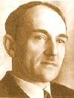
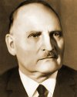
Иван Степанович Лупинович (1900-1968 гг)
«Торфяно-болотные почв Белорусской ССР и их плодородие», «Микроэлементы в почвах БССР и эффективность микроудобрений»
основатель лаборатории физики и биохиии торфяно-болотных почв
Андрей Григорьевич Медведев (1897-1985)
основатель таких отраслей почвоведения в Беларуси, как эрозия и бонитировка почв. Труды: «Почвы БССР», «Почвы Белорусской ССР», «Оценка качества земель в Белорусской ССР», « «Эволюция мелиорированных почв и ее итоги».
Яков Никитович Афанасьев (1877-1937)
открыл кафедру почвоведения в БГУ

